Slide 1
Rancang Bangun Robot Vision Untuk Object Finding Menggunakan Color Tracking pada perangkat RaspberryPi

Slide 2
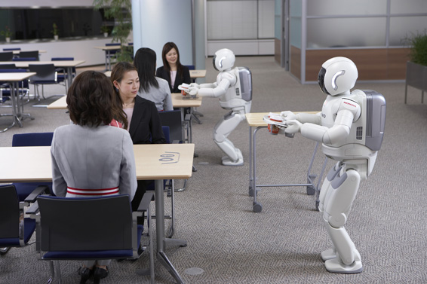
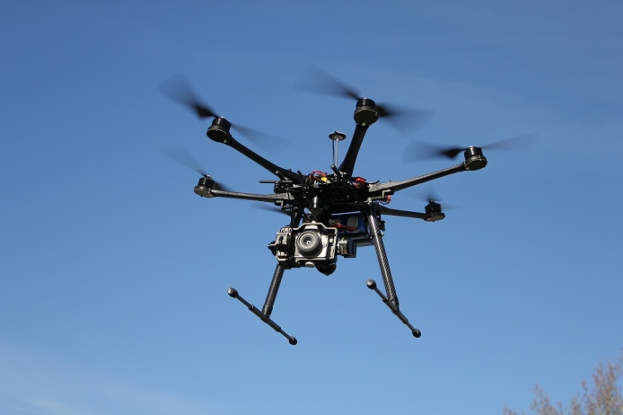
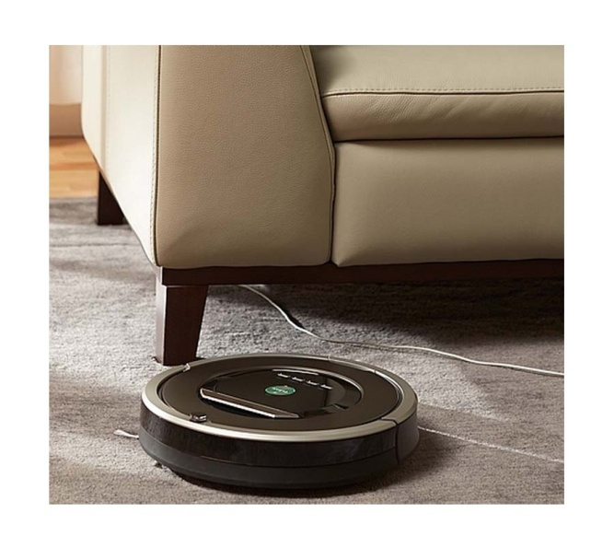
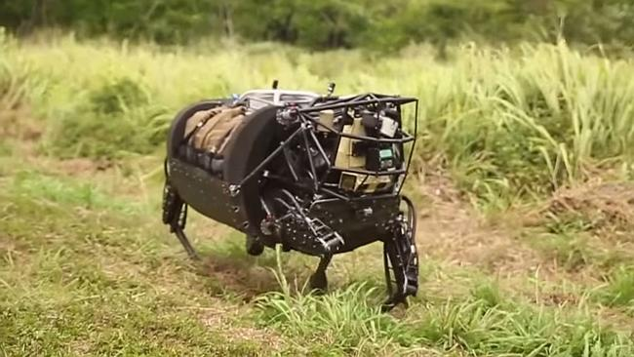
Teknologi Robot

Slide 3
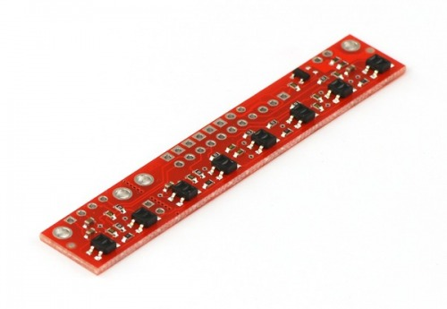
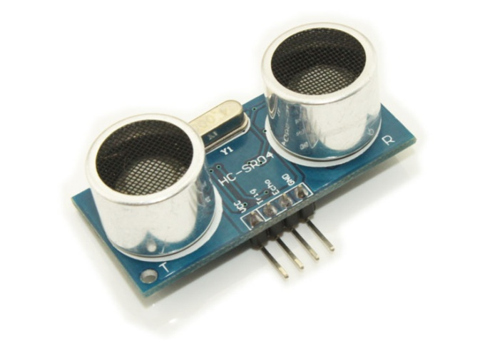
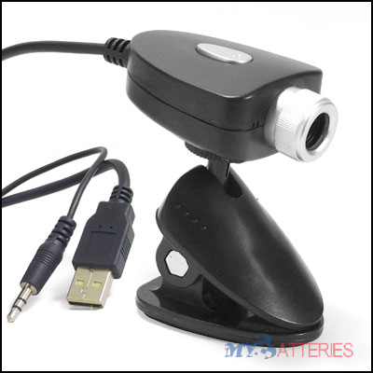
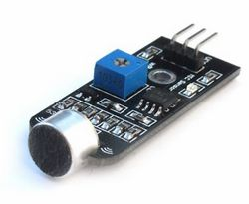
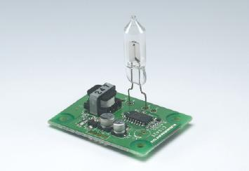
Sensor Robot

Slide 4
Mengapa memilih Vision?
Dengan ketersediaannya yang luas, konten informasi tinggi, dan kesesuaian untuk lingkungan manusia serta harga yang murah dari kamera warna sistem vision menjadi cocok untuk banyak platform robot. (Brett,2010)

Slide 5
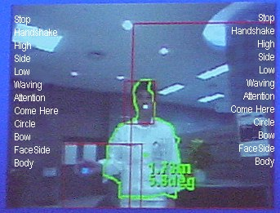
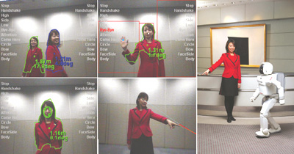
Robot Vision (Propietary)

Slide 6
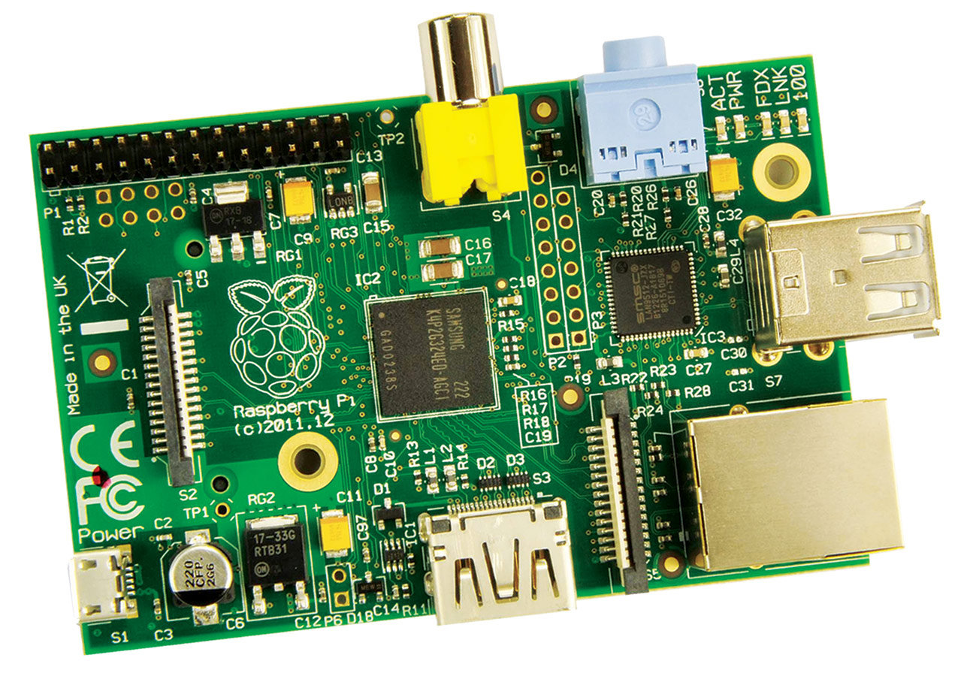
RaspberryPi

Slide 7
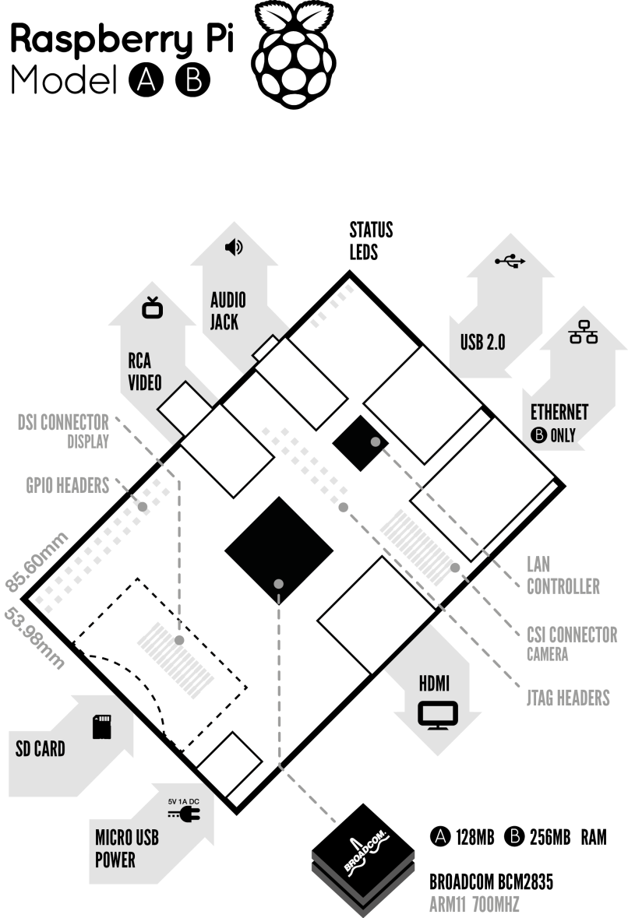
Fitur RaspberryPi

Slide 8
Rumusan Masalah
Bagaimana merancang dan membangun robot vision berbasis color tracking menggunakan perangkat RaspberryPi.

Slide 9
Batasan Masalah
Warna objek yang menjadi bahan uji adalah warna yang ditentukan dalam program yang digunakan dalam robot.
Penjejakan objek hanya berdasarkan warna, bukan berdasarkan bentuk atau kontur.
Algoritma robot hanya untuk mencari satu jenis warna,bukan dua atau lebih warna dalam waktu sama.

Slide 10
Robot Vision
Robot Vision adalah mesin automatis atau semi-automatis yang mampu memperoleh informasi melalui proses akuisisi dan pemrosesan citra.

Slide 11
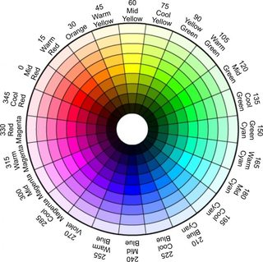
Mode Warna HSV

Slide 12
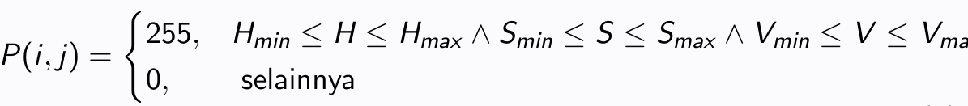
Threshold

Slide 13
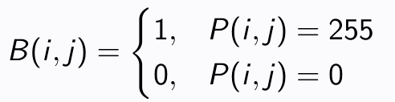
Image Binary

Slide 14
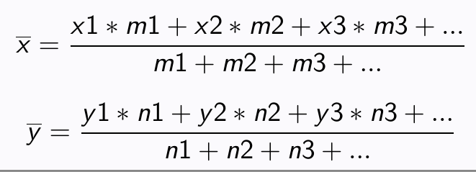
Centroid

Slide 15
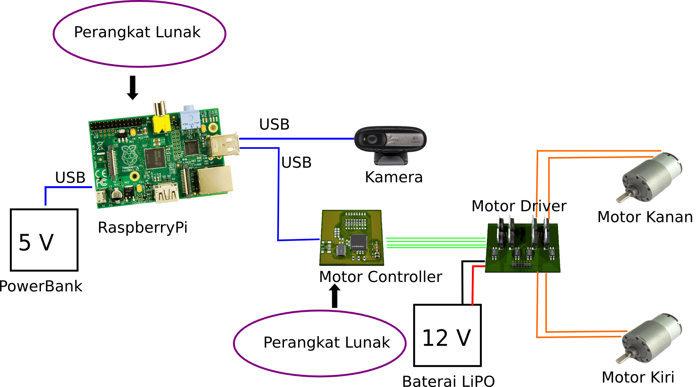
Skema Robot

Slide 16
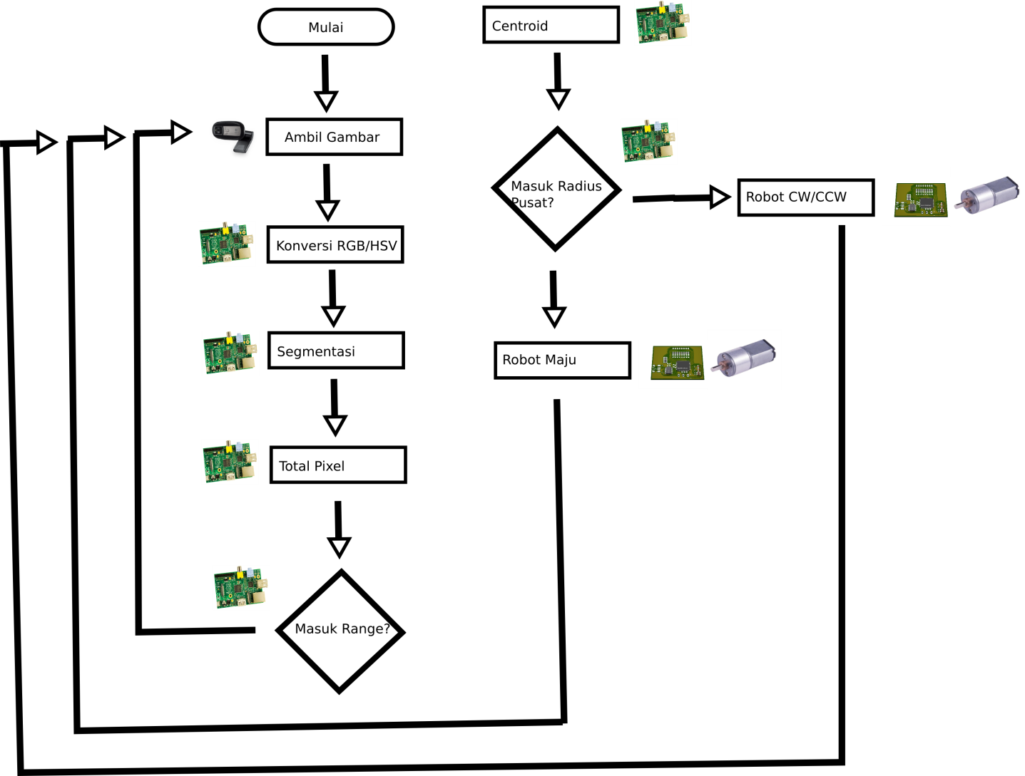
Skema Perangkat Lunak

Slide 17
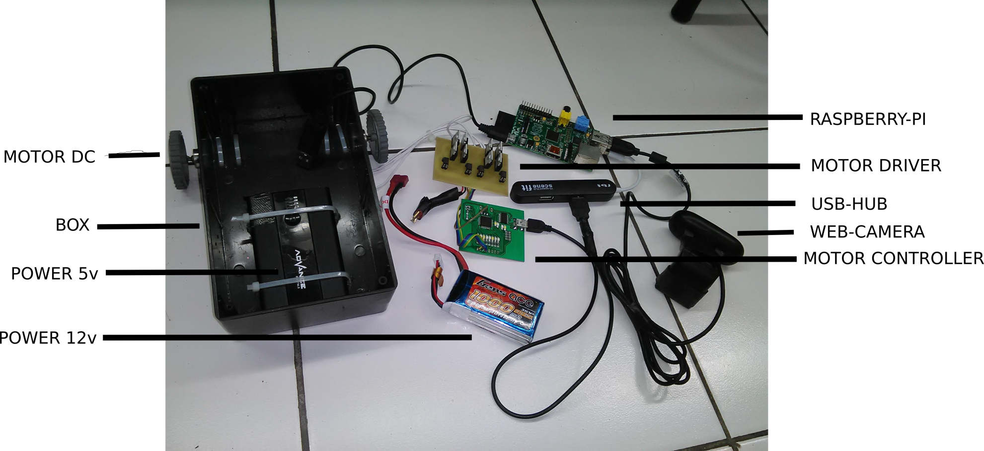
Rakitan

Slide 18
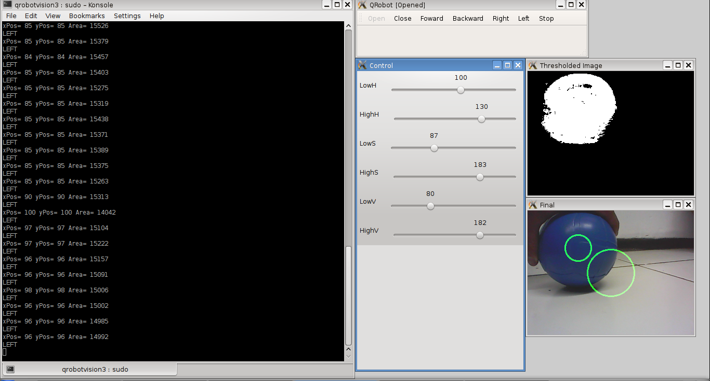
Perangkat Lunak

Slide 19
Nilai HSV
Nilai Hue Biru adalah 100-130
Untuk mendapatkan nilai S dan V diambil 440 gambar
Mengambil 10 gambar setiap kenaikan jarak 15cm mulai dari 0cm hingga 645 cm
Atur jangkauan HSV agar mendapat pixel hasil threshold terbanyak dari pixel objek
Batas terjauh adalah 585 cm
OPEN-TABLE

Slide 20
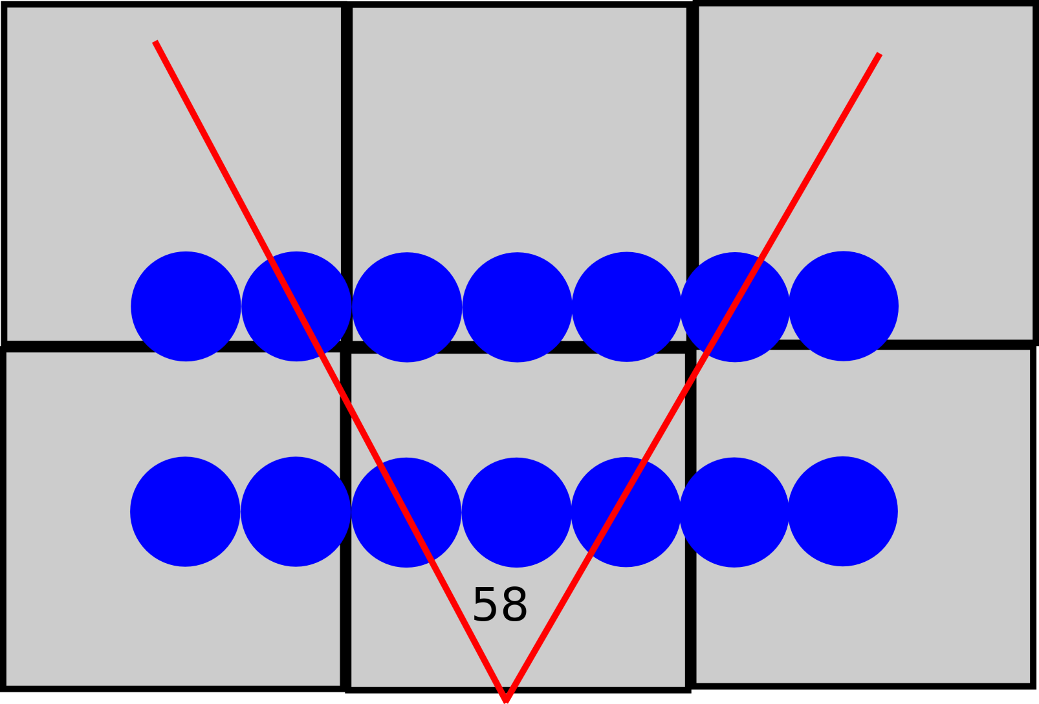
Field Of View

Slide 21
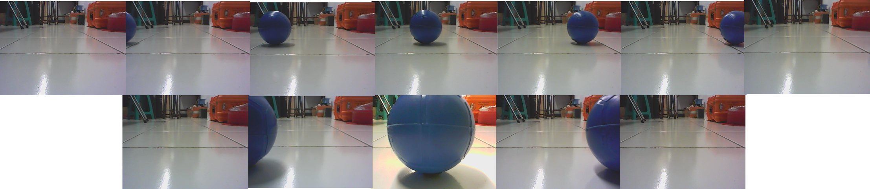
Field Of View

Slide 22
Run-Test
Robot telah diuji untuk menemukan objek bola pada jarak 585 cm
Dalam 10 kali pengujian, robot tidak mengalami kegagalan
OPEN-FOLDER

Slide 23
Speed
Pengaturan duty-cycle pada controller motor
OPEN-FOLDER
Pengujian duty-cycle terhadap PWM menggunakan stroboskop
OPEN-FOLDER
OPEN-TABLE
Kecepatan robot yang dapat digunakan adalah kecepatan pada duty-cycle 20 hingga 90 persen
OPEN-FOLDER

Slide 24
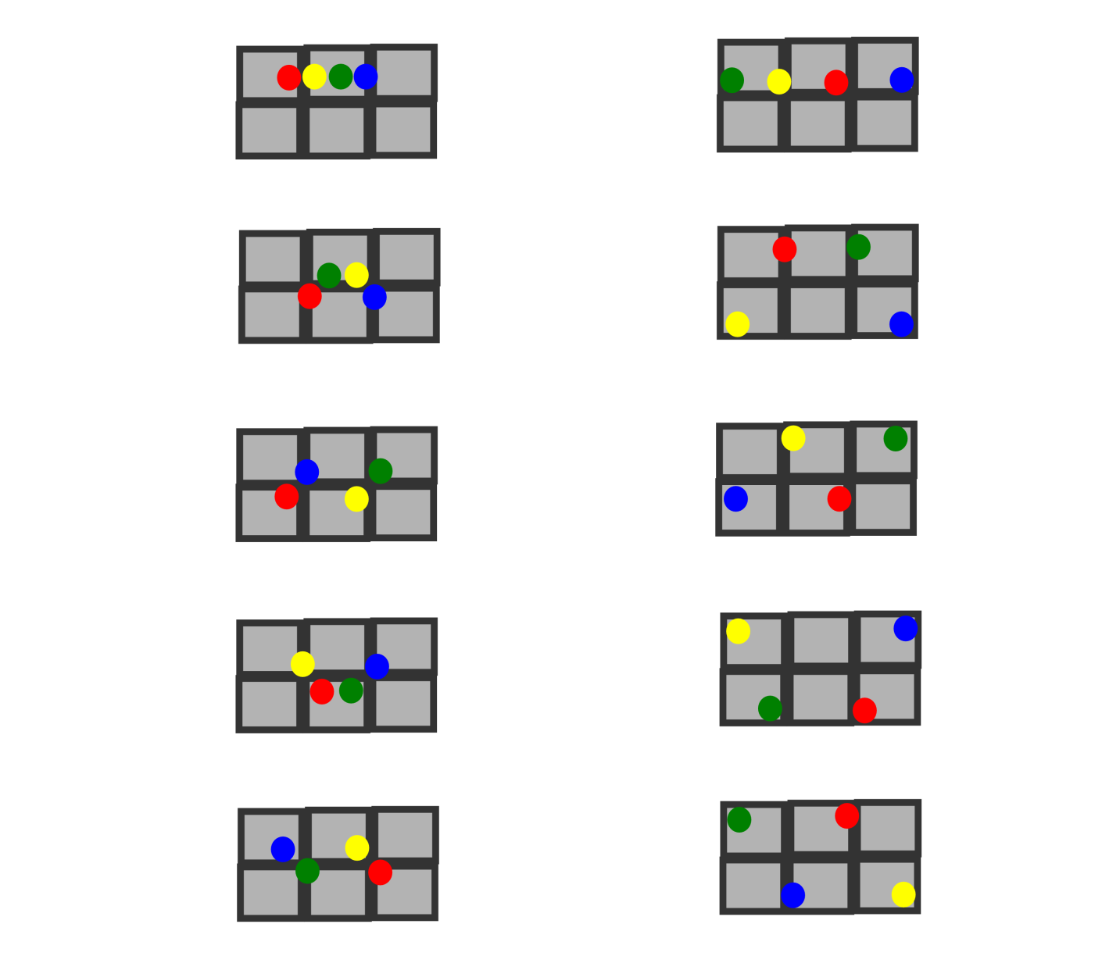
Seleksi warna
OPEN-FOLDER

Slide 25
Pencahayaan
Robot diuji pada lumen yang berbeda yaitu 198, 74, 32, 17, 5, dan 0 gelap
Setiap tingkat lumen menghasil pixel hasil threshold yang berbeda
Pencahayaan berpengaruh signifikan terhadap nilai S dan V
OPEN-FOLDER
OPEN-TABLE

Slide 26
Kesimpulan
Berdasarkan perancangan dan pembangunan robot vision dengan perangkat RaspberryPi ini dapat diambil kesimpulan yaitu:
Robot hasil perancangan dan pembangunan dapat menemukan objek berdasarkan warna yang telah ditetapkan.
Rentang nilai yang dapat digunakan adalah untuk saturasi adalah 87-183, sedangkan untuk value adalah 80-182. Untuk nilai Hue bergantung oleh warna objek,sedangkan untuk objek uji disini yang berwarna biru adalah 100-130.
Posisi jarak terjauh bola uji berdiameter 97.8 mm yang dapat dibaca oleh robot adalah 585 cm
Kecepatan putaran roda yang dapat digunakan adalah minimal 126 rpm pada duty-cycle 20% dan maximal adalah 445 rpm pada duty-cycle 90%
Tingkat pencahayaan minimal adalah 5 lumen karena tingkat pencahayaan sangat berpengaruh terhadap nilai Saturation dan Value.
Robot hasil perancangan dan pembangunan dapat membedakan warna yang ditetapkan diantara warna-warna lain karena perbedaan rentang nilai Hue.

Slide 27
Sakalangkong

